Slide 1

Amados,
Damos gracias a usted y a su congregación por su colaboración en este ministerio que compartimos, y por su Apoyo Misionero. Juntos nos acompañamos en tiempos de desafío y alegría, buscando el bien común mientras damos testimonio del amor de Dios que hace posible nuestro amor al prójim.

Slide 2
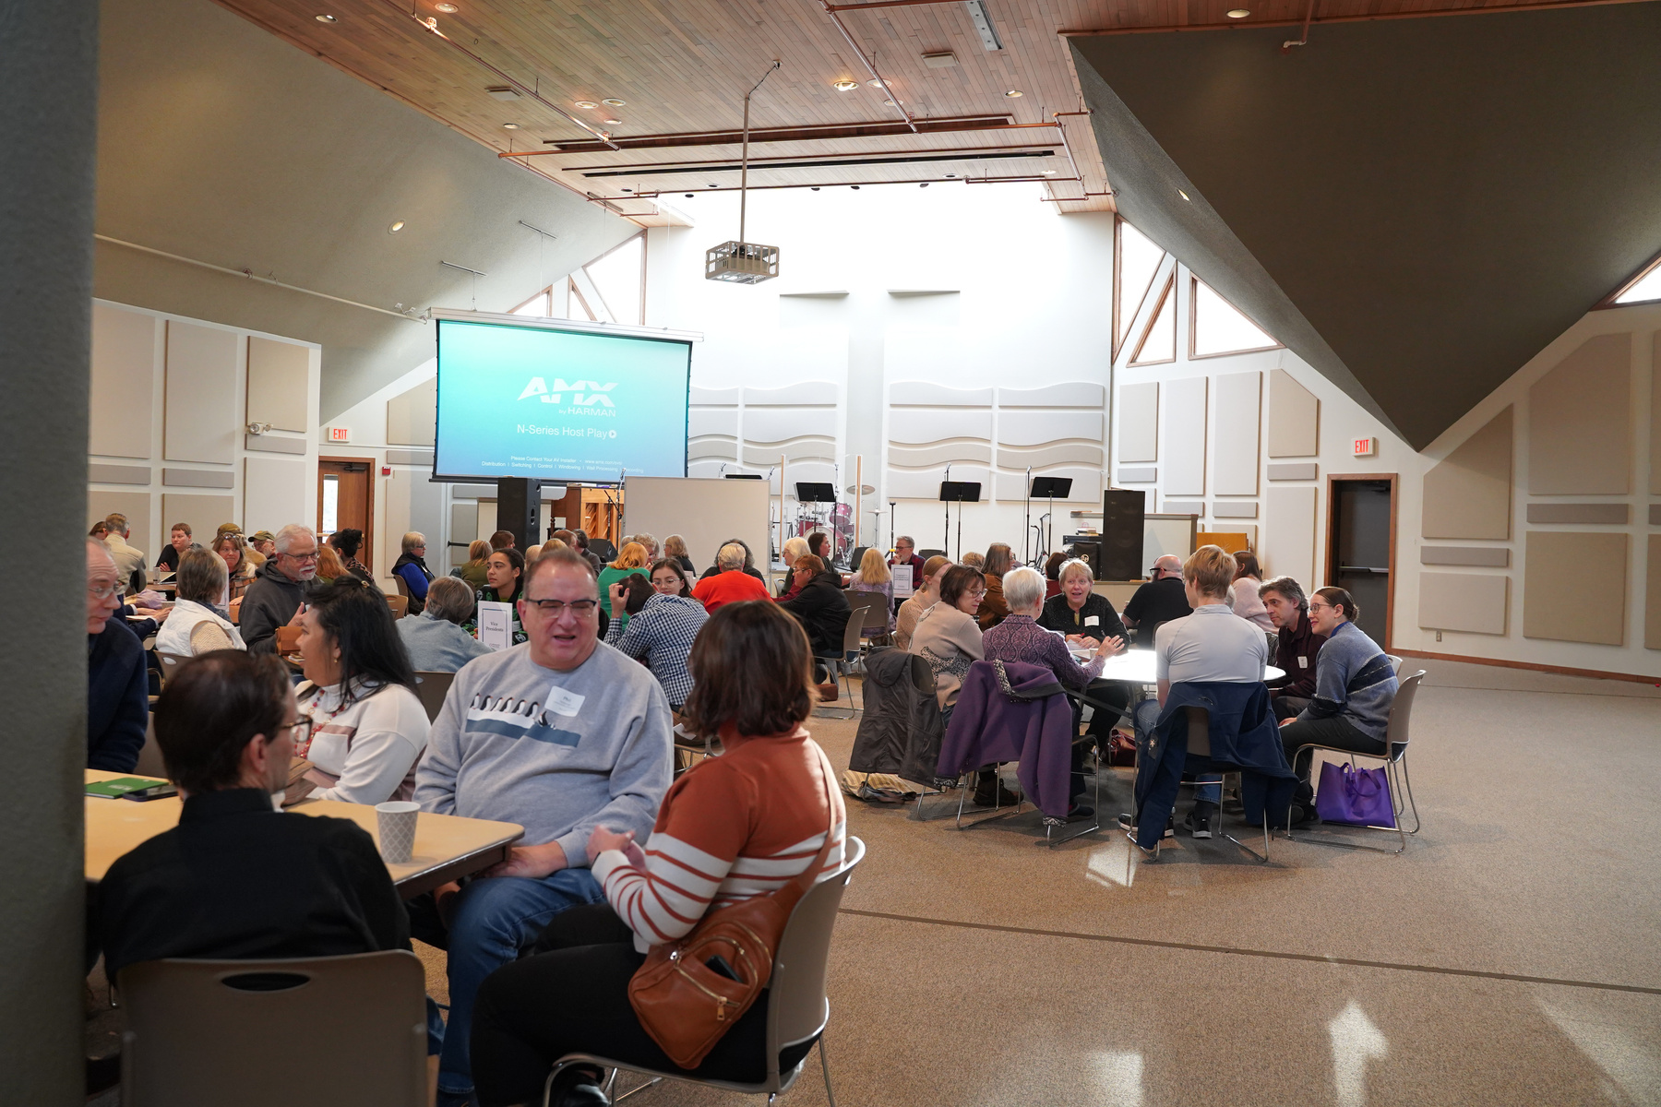
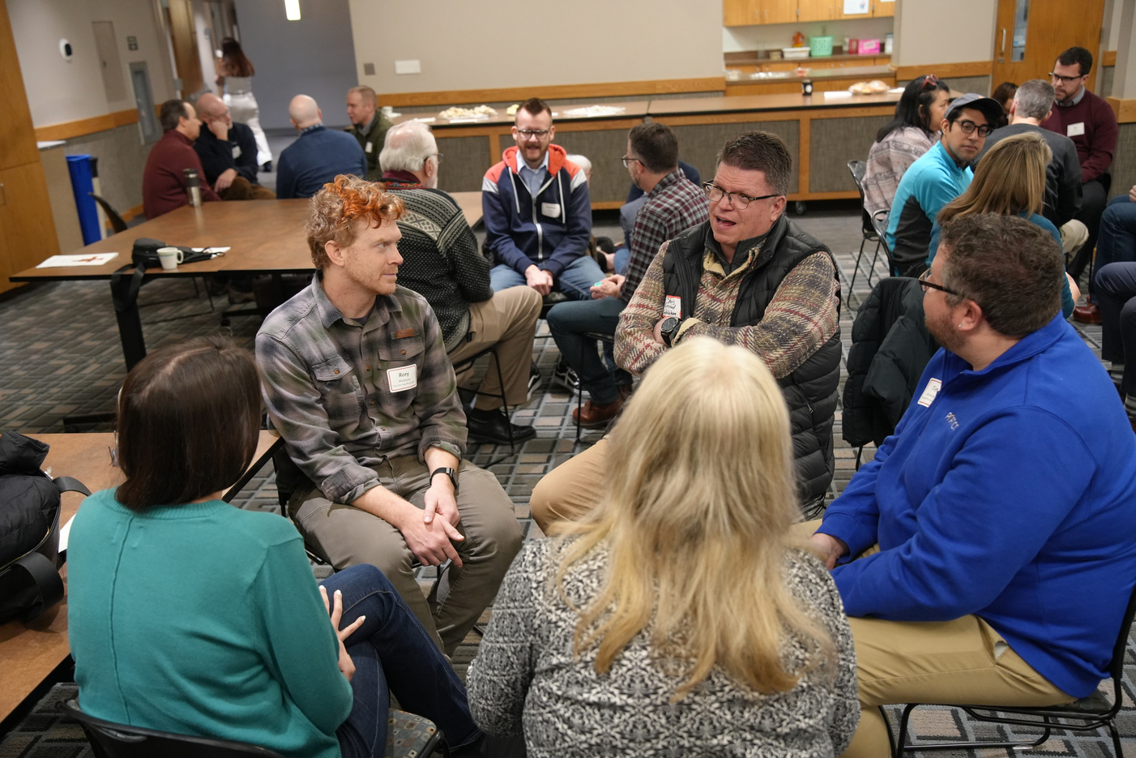
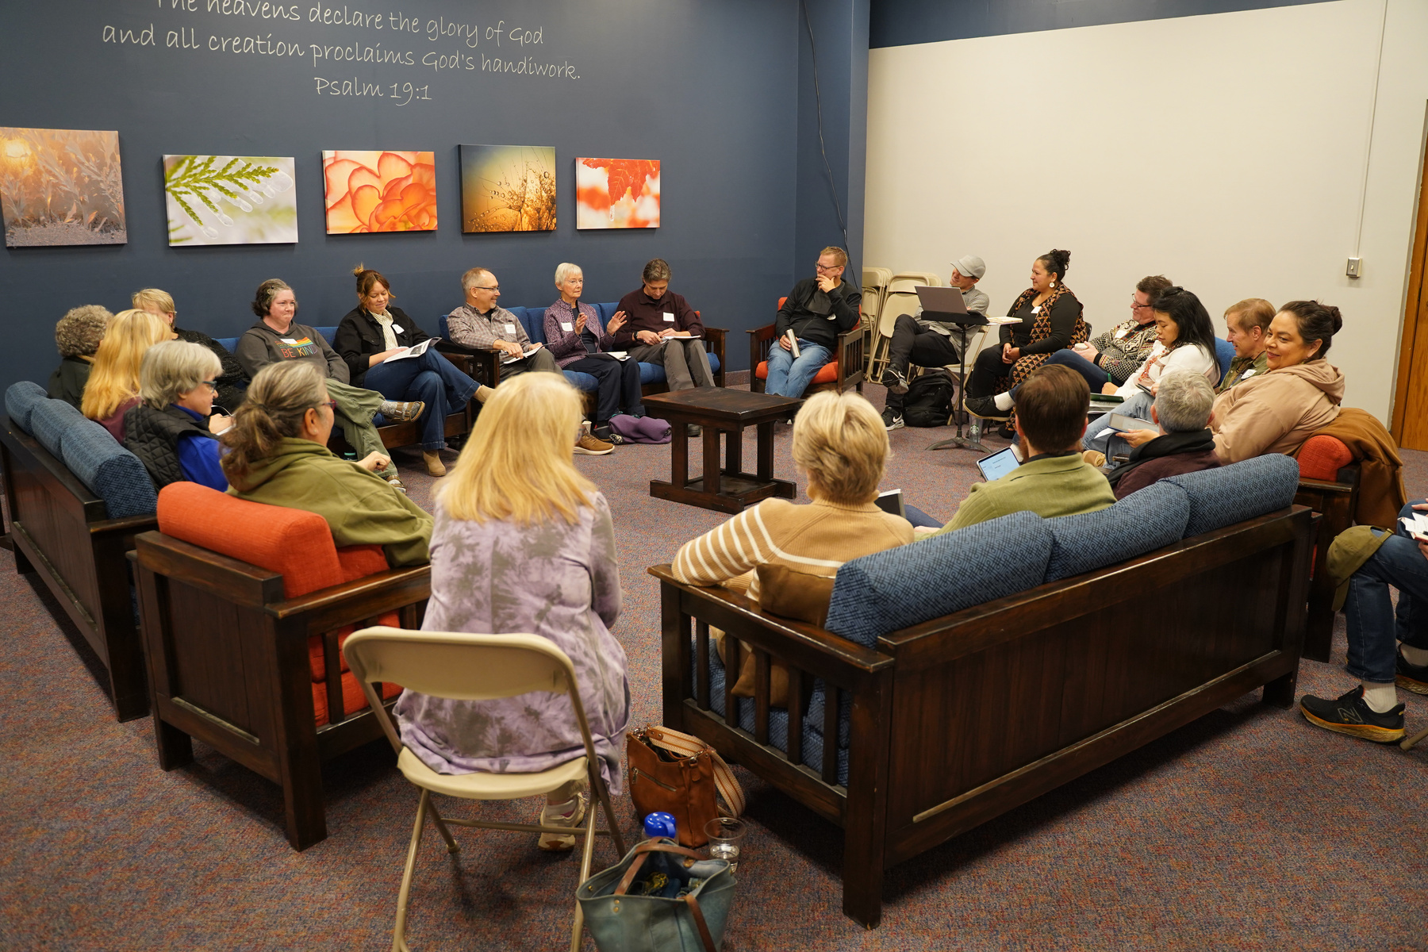
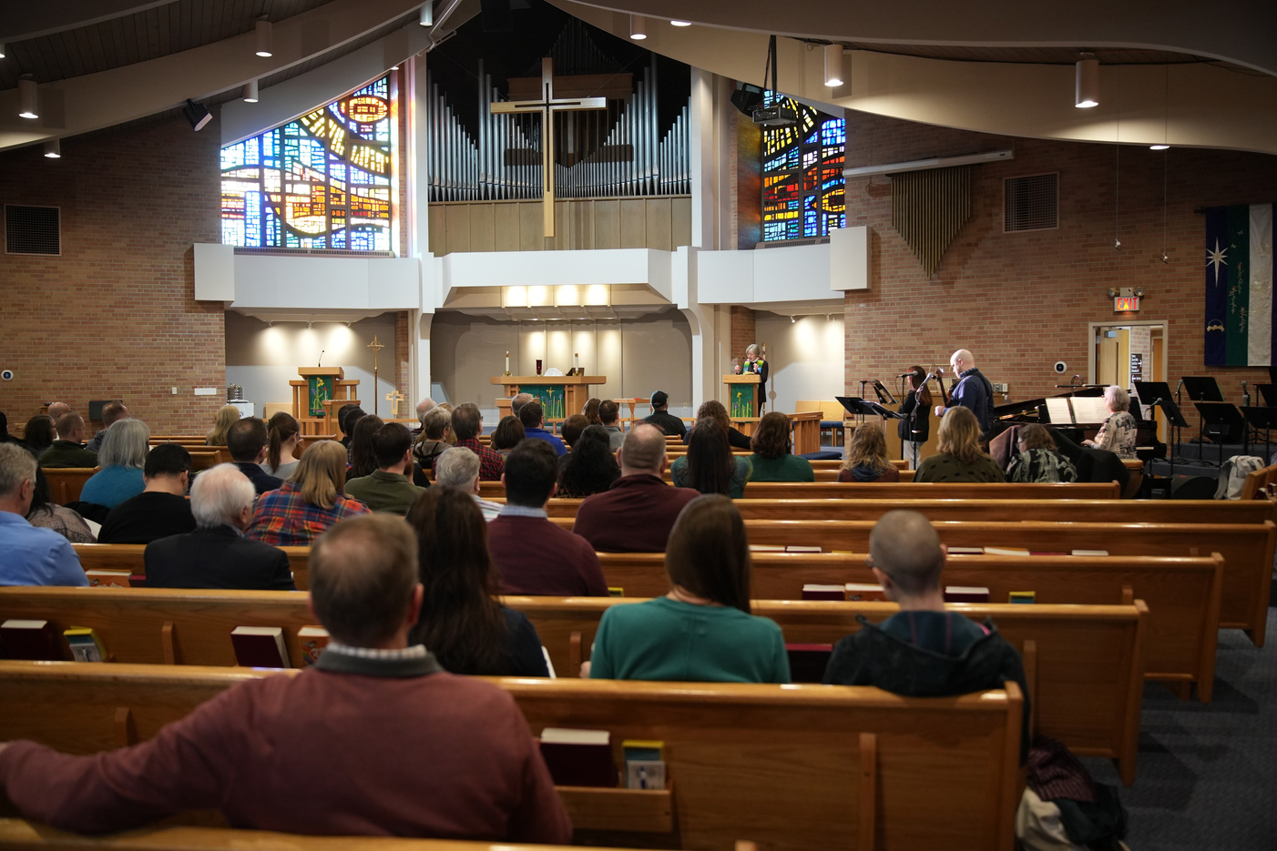

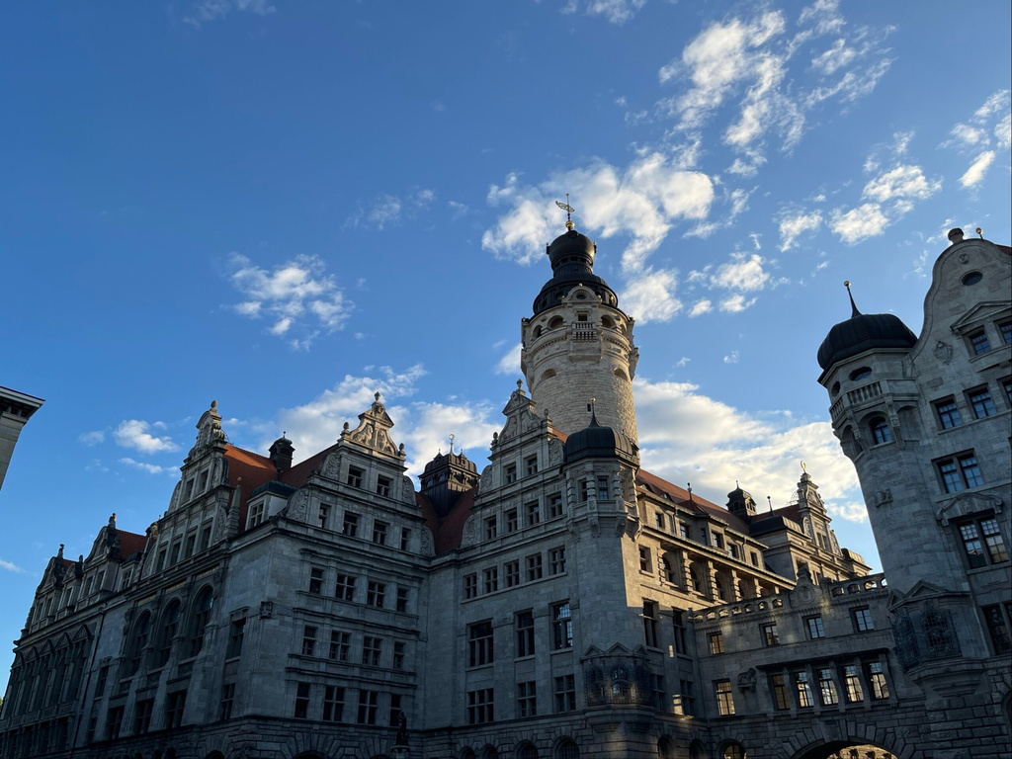
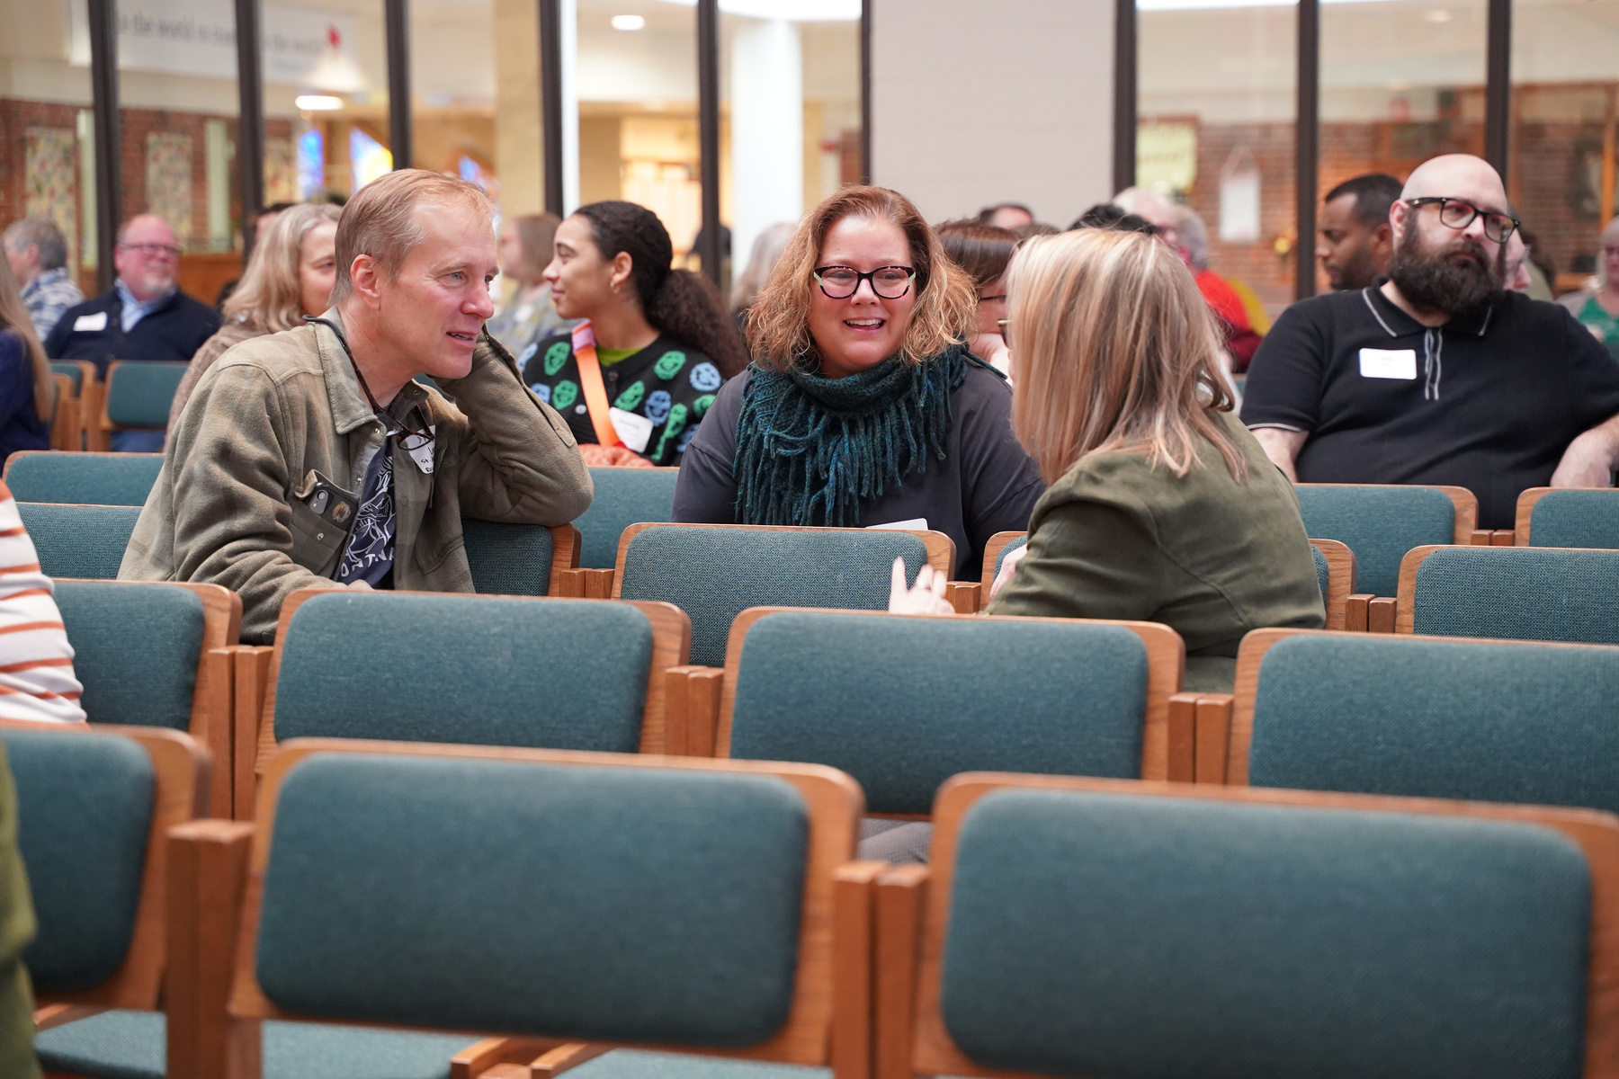
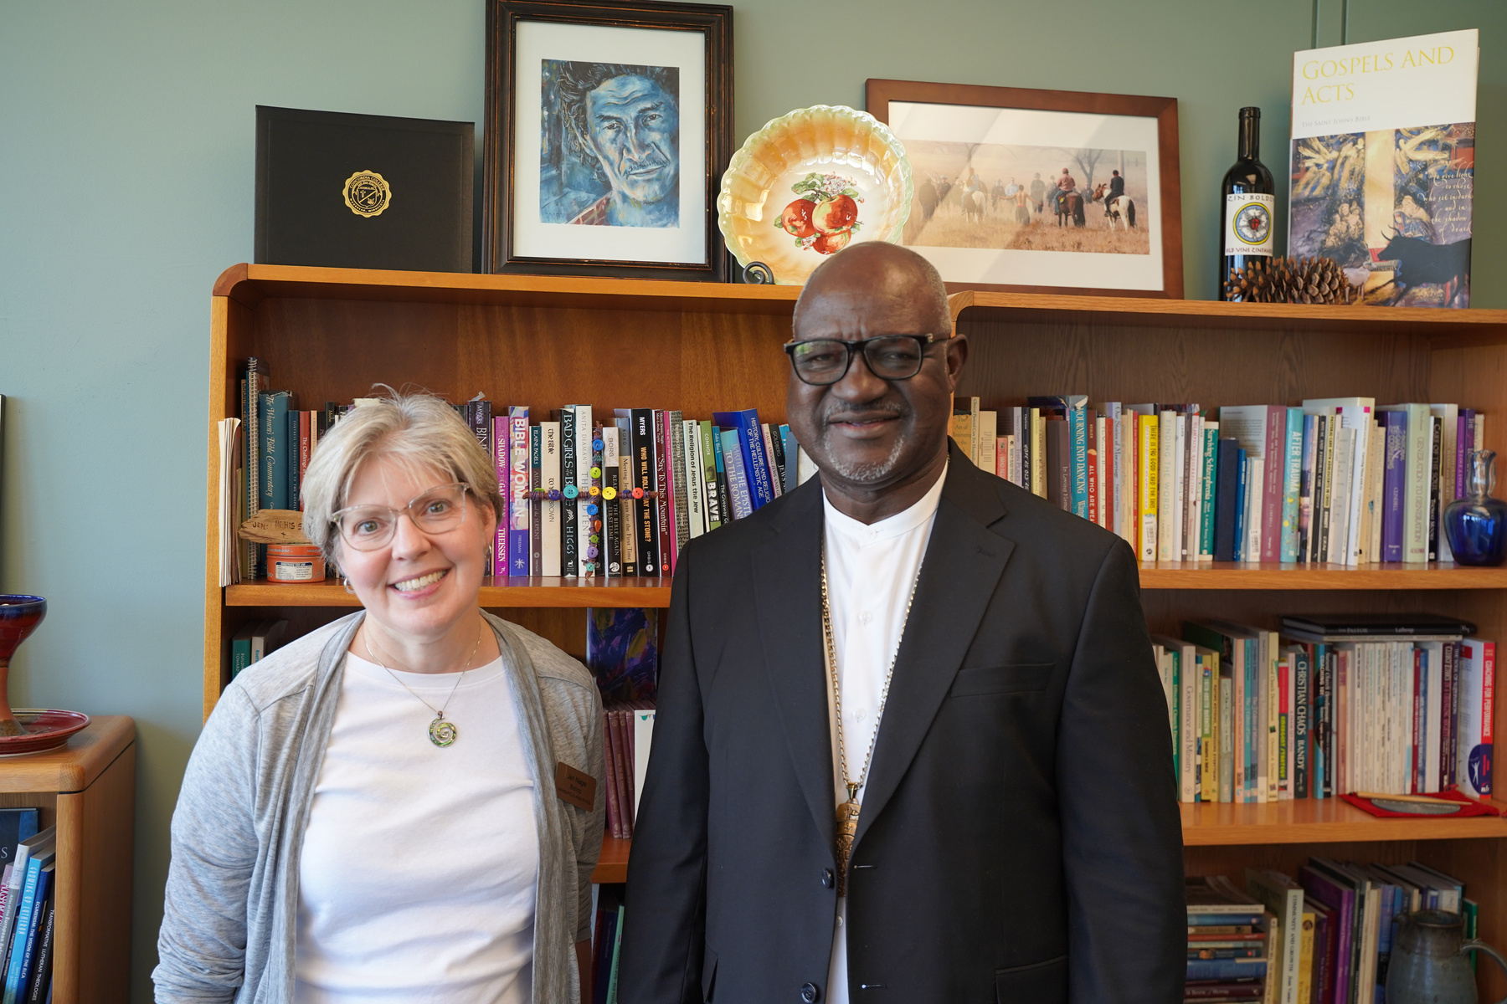
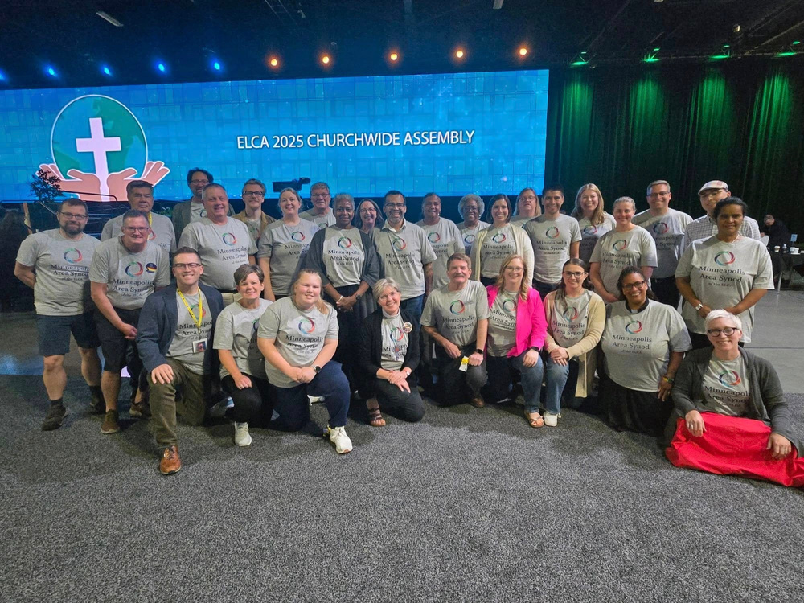

Slide 3
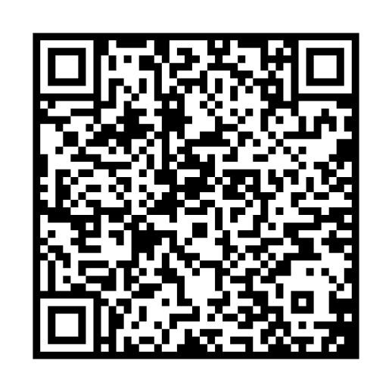
Lee el Informe Anual completo
del Sínodo del Área de Minneapolis

